Slide 1

Das Keynesianische Gütermarktmodell
Wilhelmshaven
und die Wirkung von Konjunkturprogrammen
!!!Achtung!!!
Es wird kompliziert
Prof. Dr. Bernhard Köster
Jade-Hochschule Wilhelmshaven
04.05.2020

Slide 2
Das Keynesianische Gütermarktmodell
In der kurzen Frist:
Produktionskapazitäten sind nicht voll ausgelastet
Alle Konsum- und Investitionspläne werden erfüllt
Überraschungen treten nur auf der Produzentenseite auf
Angebot und Nachfrage werden nur durch Anpassungen der Produktion ausgeglichen
Die aggregierten Ausgaben bestimmen das gesamtwirtschaftliche Gleichgewicht

Slide 3
Die Keynesianische Konsumfunktion und die gesamtwirtschaftliche Nachfrage
Die gesamtwirtschaftliche Nachfrage:
Konsumfunktion
Gütermarktgleichgewicht
Notes:
3

Slide 4
Gütermarktgleichgewicht und Anpassungsprozess
Y^{D}
Y
Notes:
4

Slide 5
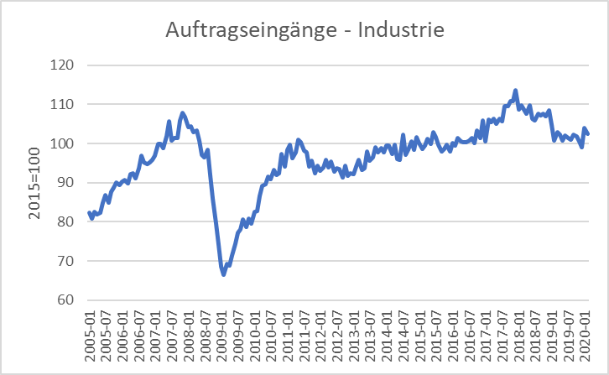
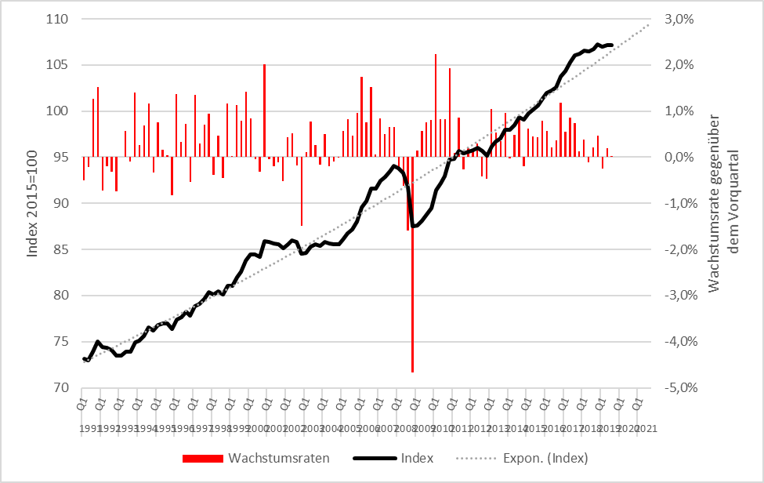
Staatsausgabenmultiplikator
grafisch
Y^{D}=Y
Y^{D}
Y^{D} = C+I+G
Y*
Y
Notes:
5

Slide 6
Multiplikatoreffekt rechnerisch
Staatsausgaben um ∆G = 5 bei einer marginalen Konsumquote von c_{y}=0,9:
→ zusätzliche Staatsausgaben erhöhen einmalig das Einkommen
→ höheres Einkommen erhöht die Nachfrage
über zusätzlichen Konsum
→ Produzenten weiten die Produktion aus
ausgeweitete Produktion erhöht wiederum das Einkommen
→ ...
Notes:
6

Slide 7
Staatsausgabenmultiplikator
Staatsausgabenmultiplikator:
Um wie viel ändert sich das gleichgewichtige Einkommen, wenn die
Staatsausgaben um eine Einheit erhöht werden.
Notes:
7

